Slide 1
КНОСП
Комитет по борьбе с незаконным оборотом строительной продукции

Slide 2
Комитет по борьбе с незаконным оборотом строительной продукции (КНОСП)
Комитет создан Национальным объединением производителей строительных материалов и конструкций (НОПСМ)
Основная задача комитета – системная борьба с производством и распространением фальсифицированных и контрафактных стройматериалов

Slide 3
Инструменты работы КНОСП
Нормотворчество
Взаимодействие с органами власти, общественными советами, НКО
Взаимодействие с государственной и региональными комиссиями по противодействию НОПП
Стандартизация и сертификация
Разработка и сопровождение ГОСТов
Контрольные закупки в DIY-сетях
Входной контроль, технический надзор
Экспертиза и сличительные испытания
Взаимодействие с потребителями (физлица и юрлица)
Обучение, просвещение

Slide 4
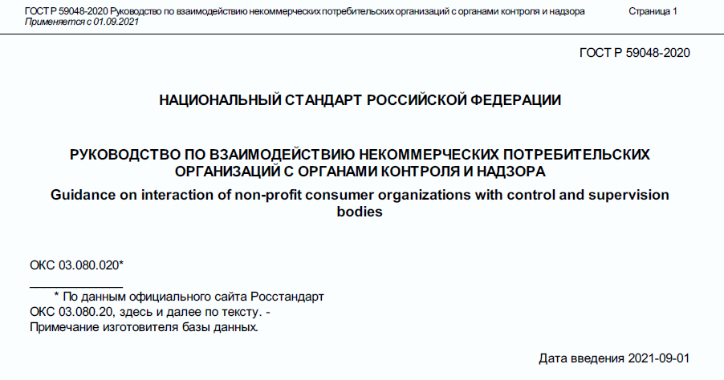
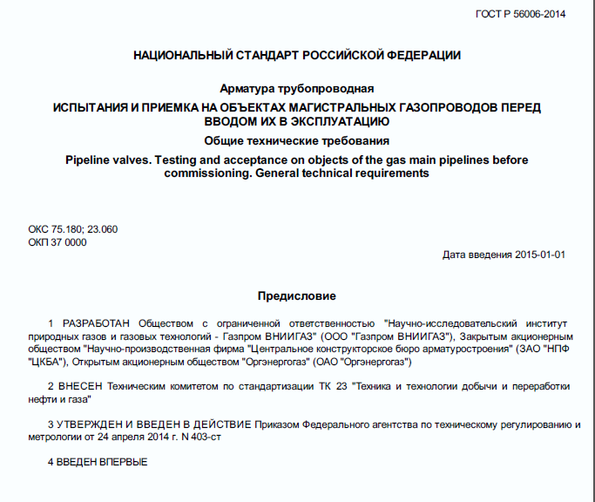
На данный момент существует более 2000 (!) добровольных систем
План дальнейшей работы
 | Разработка ГОСТ по входному контролю ТС и верификации, Верификация единый регламент приемки продукции для трубопроводных систем; Продолжить работу по приданию входному контролю обязательного характера (СП, ТР), Разработка ГОСТ по взаимодействию некоммерческих организаций с органами контроля и надзора; Разработка методики расследования причин аварий в системах ВиВ; Реформа СДС законопроект;

Slide 5
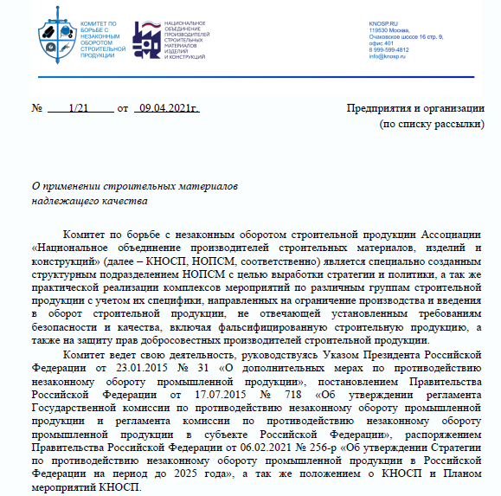
Письмо о начале работы КНОСП направлено в профильные ведомства
На данный момент существует более 2000 (!) добровольных систем
 | Региональные комиссии по противодействию незаконному обороту промышленной продукции, ФБУ «Росстройконтроль», Национальное объединение строителей, Комитет ТПП по предпринимательству в сфере строительства, Комитет «Деловой России» по строительству, Российский Союз строителей, Ассоциация «Национальное объединение застройщиков жилья», Ассоциация фондов капитального ремонта, Органы строительного надзора, Руководители строительных компаний и организаций, осуществляющих строительство (строительный контроль, проведение закупок, служба безопасности), АНО «Национальный научный центр компетенций в сфере противодействия незаконному обороту промышленной продукции»

Slide 6
knosp.ru

